Slide 1
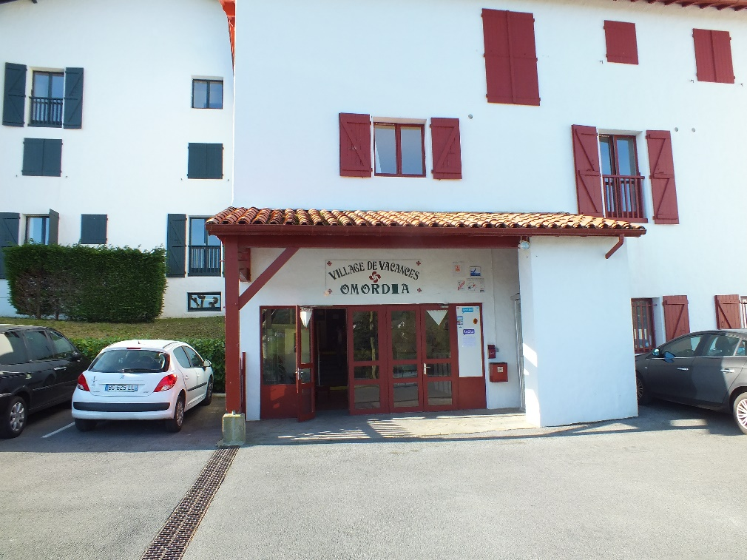
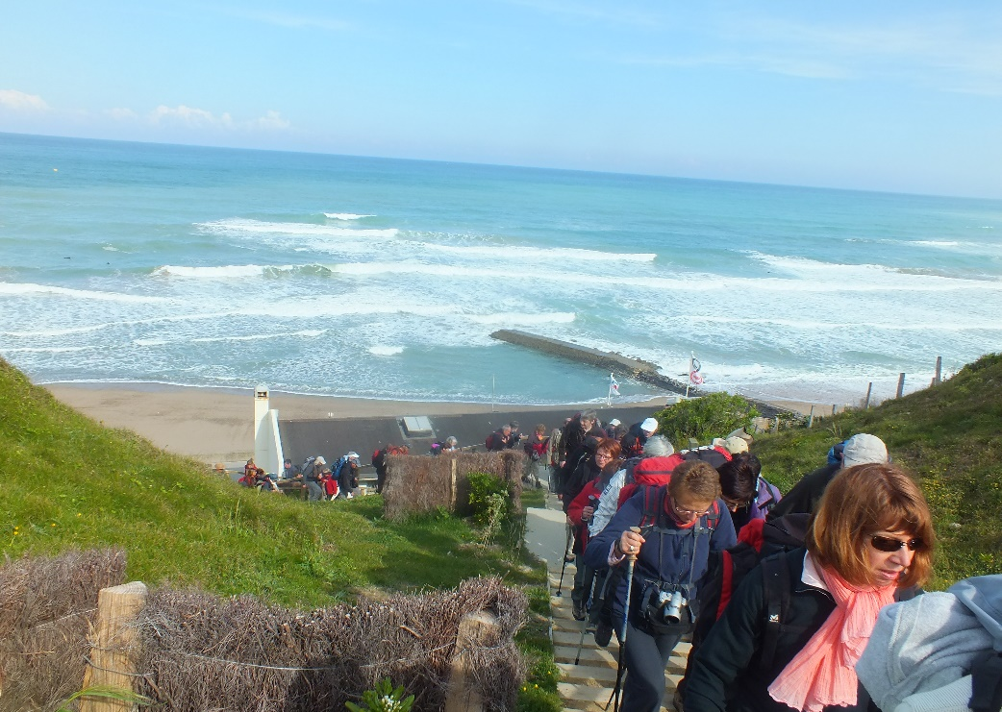
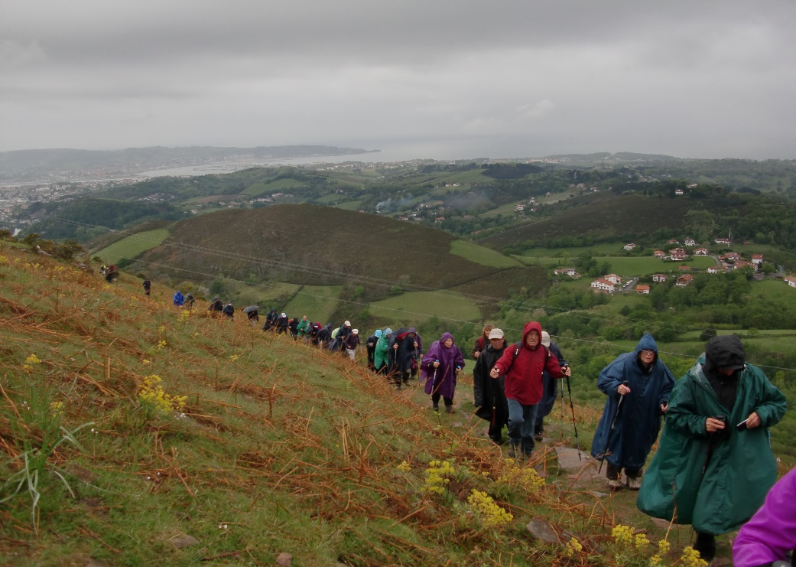
2013: SARRE – PAYS BASQUE

Slide 2
Les Pottoks
VUE SUR LA RHUNE – 905m depuis Ainhoa
Vers le mont des pottioks

